Slide 1

온라인 폭력예방
교육 수강 매뉴얼

Slide 2
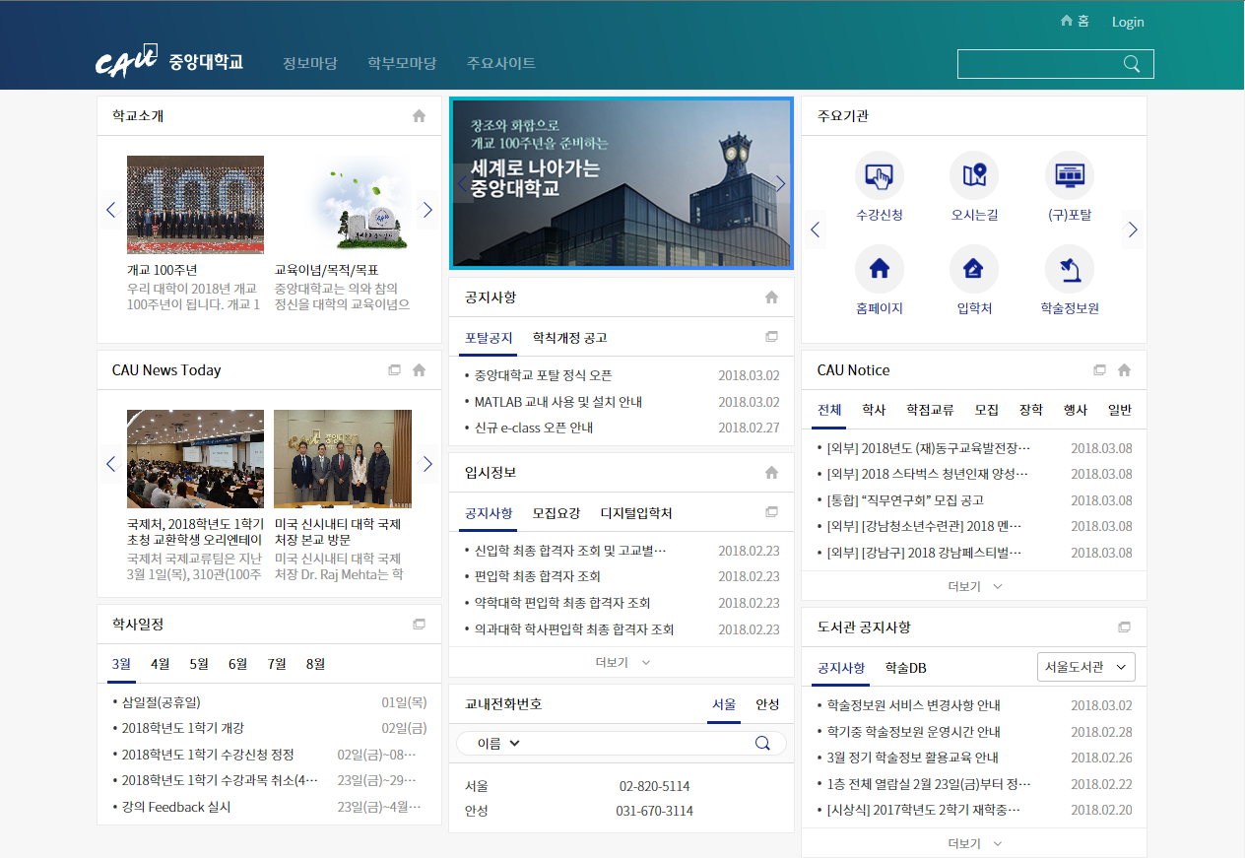
① 중앙대학교 신포탈에서 로그인 창을 클릭합니다.
1

Slide 3
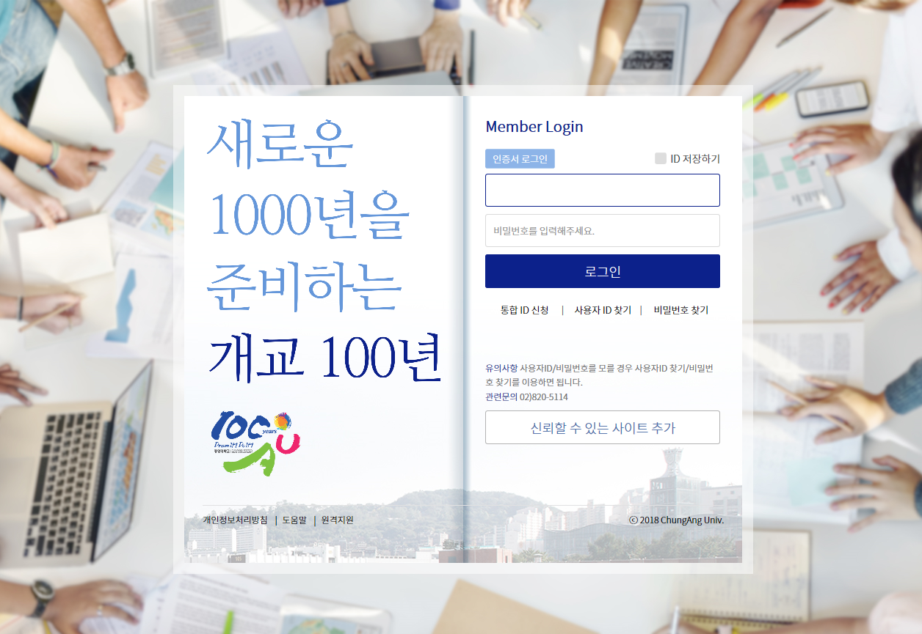
② 자신의 포탈 ID와 패스워드를 입력하여 로그인합니다.
2

Slide 4
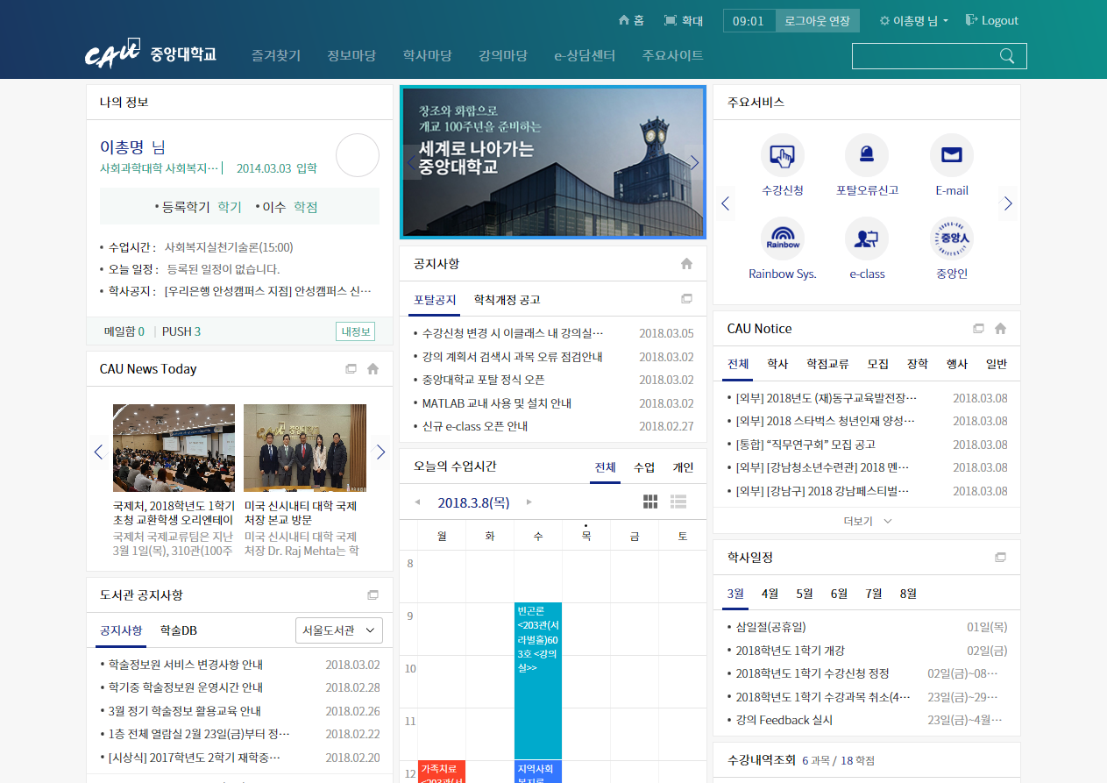

③ 주요서비스 메뉴에서 오른쪽 화살표 버튼을 눌러 다음 메뉴로 이동합니다.
3

Slide 5
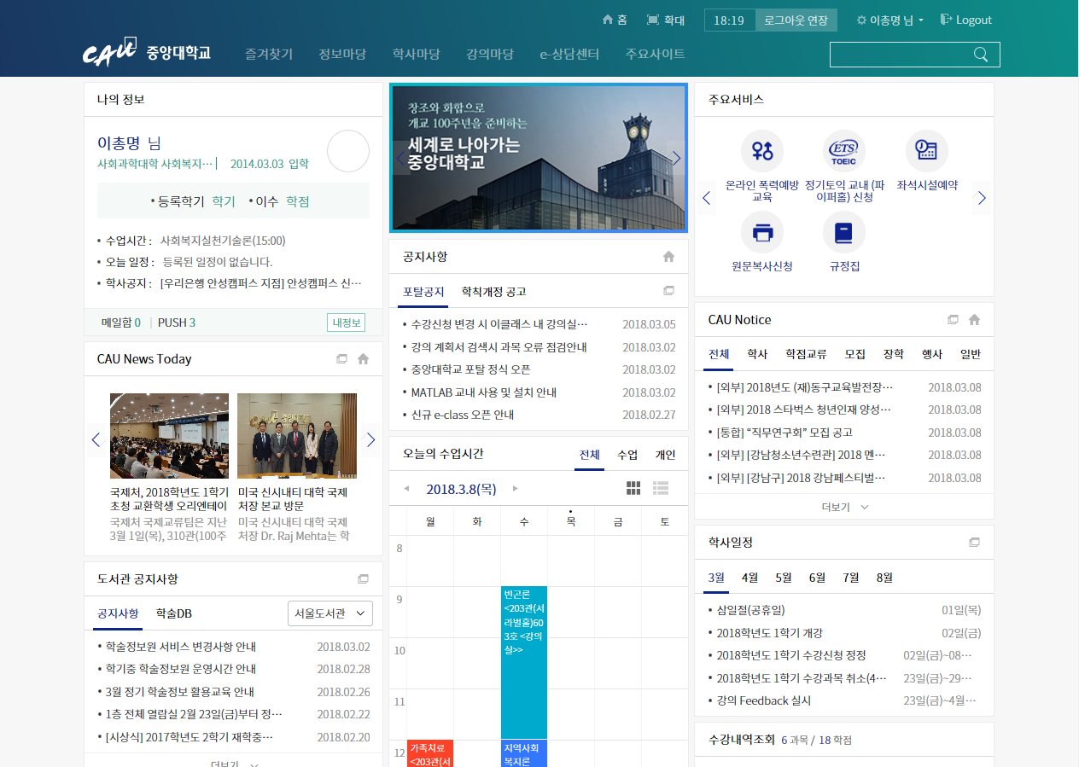
③ 온라인 폭력예방 교육 메뉴를 클릭합니다.

Slide 6
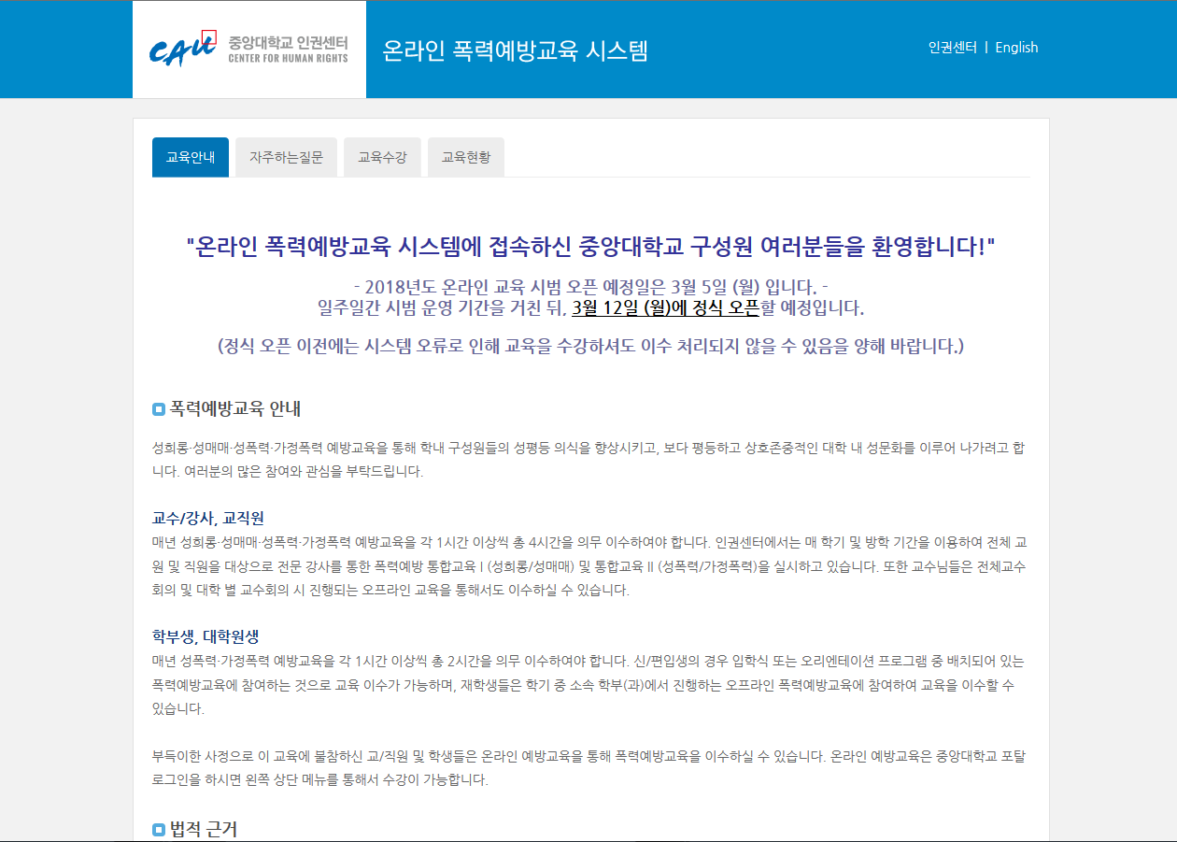
온라인 폭력예방교육 시스템에 접속 한 화면입니다.

Slide 7
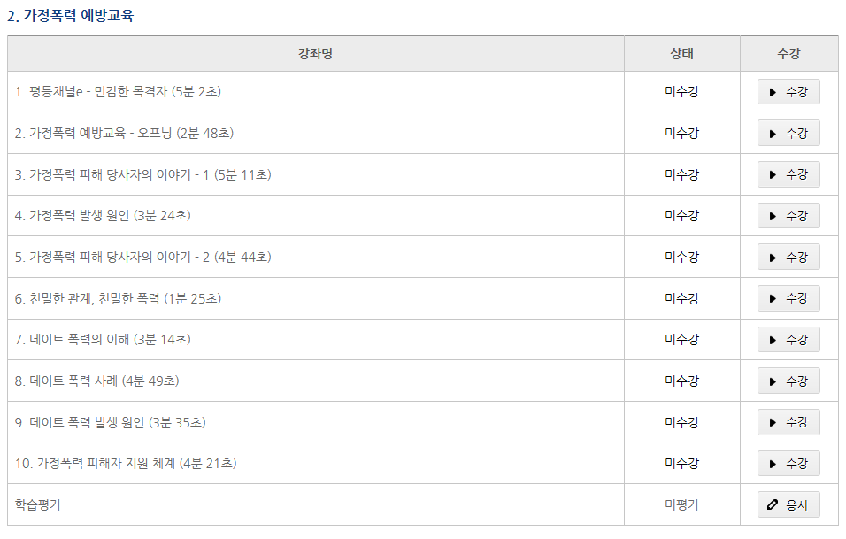
④ 교육 수강 탭에서 수료하지 않은 교육을 수강할 수 있습니다.
4

Slide 8
⑤ 동영상 시청 후 학습평가에 응시할 수 있습니다.
5

Slide 9
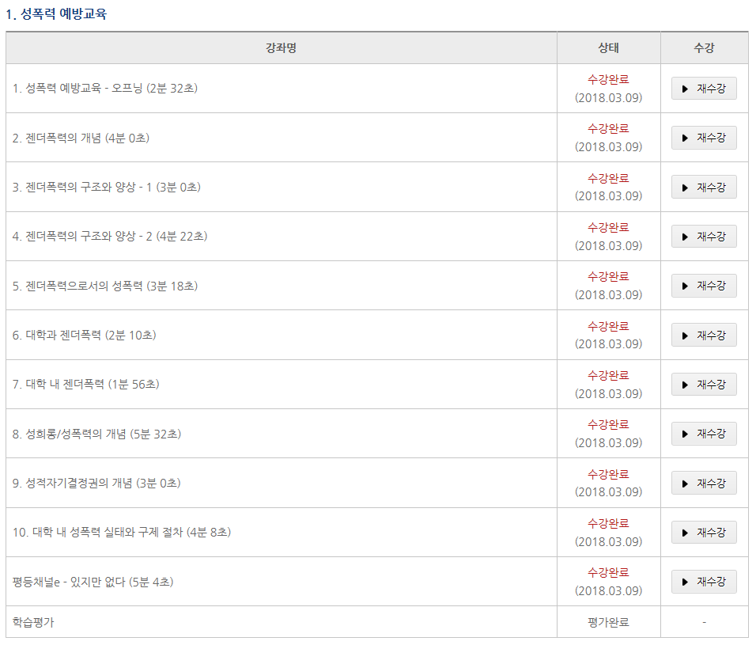
수강 완료한 모습입니다.

Slide 10
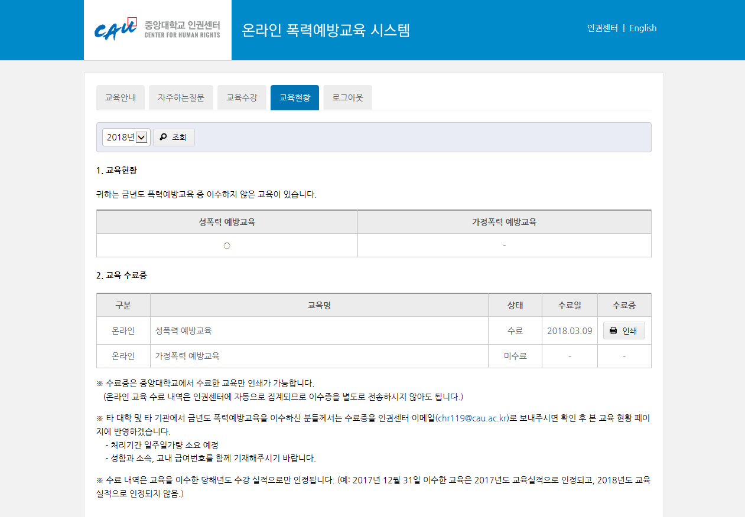

⑥ 교육현황 탭에서 이수한 교육을 확인할 수 있습니다.
6

Slide 11
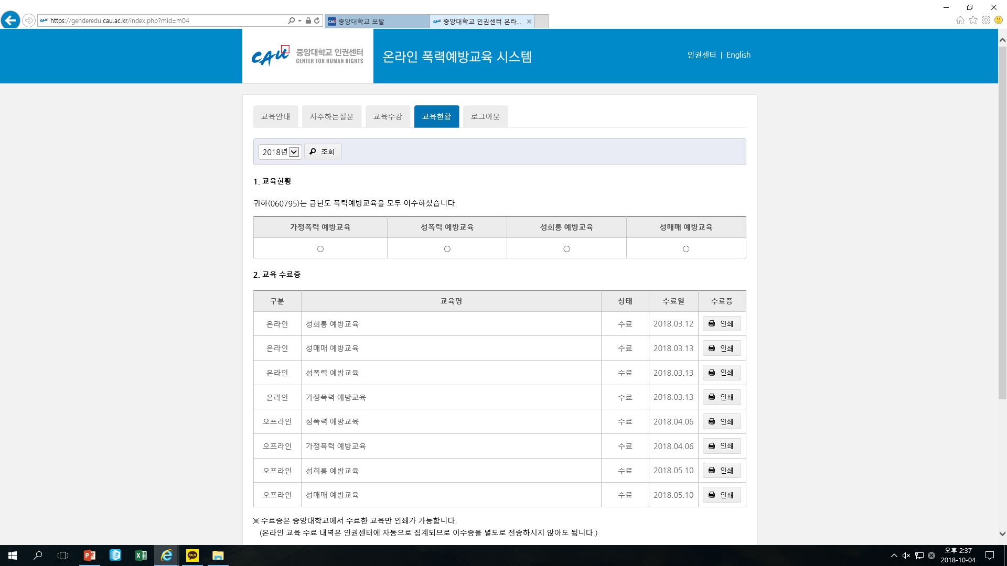
⑦ 이수한 교육은 수료증을 출력할 수 있습니다.
7
수료증 교내 제출 불필요
타 기관 제출 시 인쇄

Slide 12
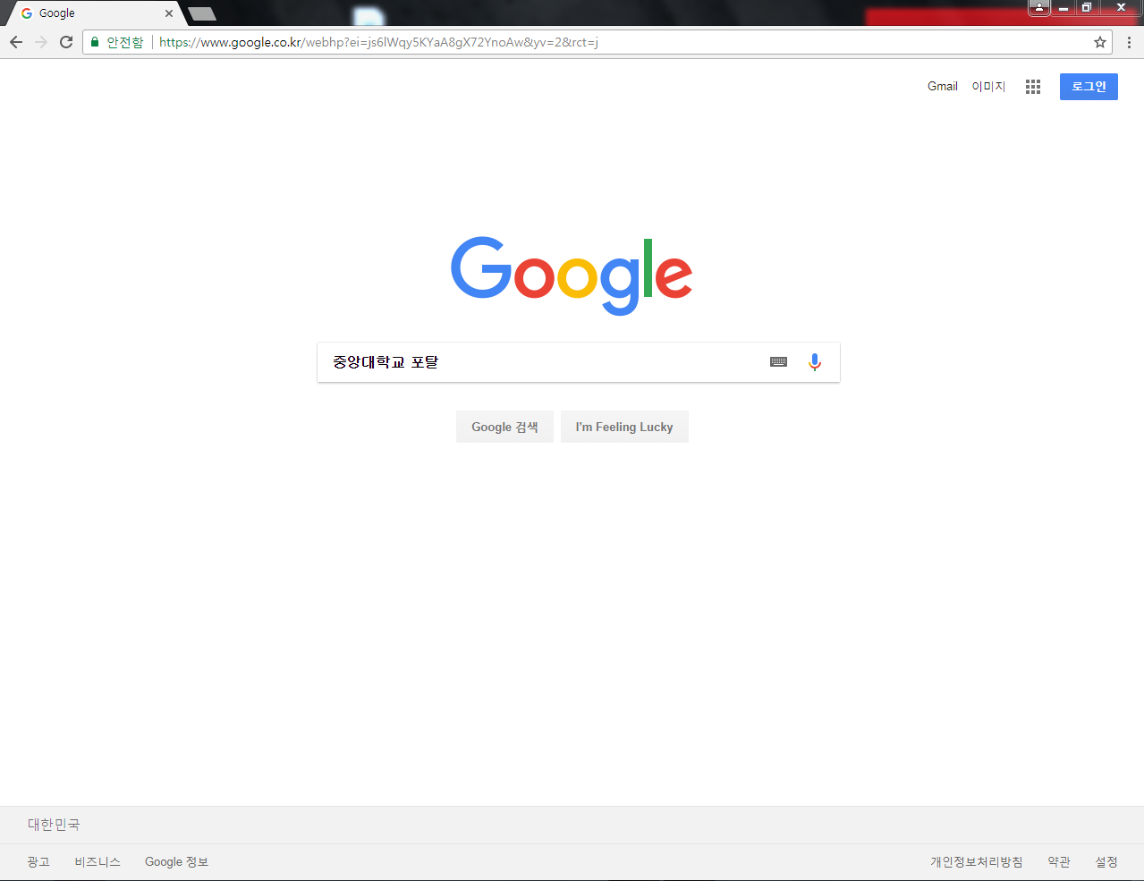
* 구글에서 교육 수강 하는 법 : 구글 창에서 중앙대학교 포탈을 검색합니다.

Slide 13
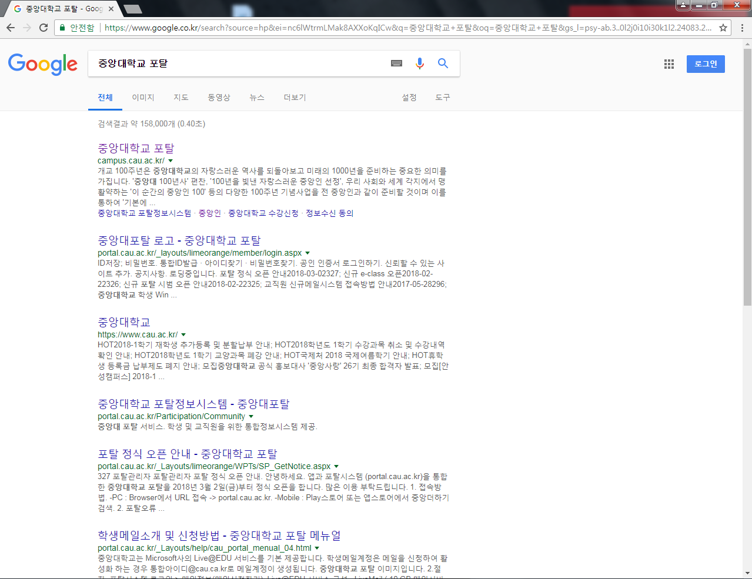
* 중앙대학교 포탈을 클릭해 접속합니다. 이 후 과정은 위와 같습니다.

Slide 14
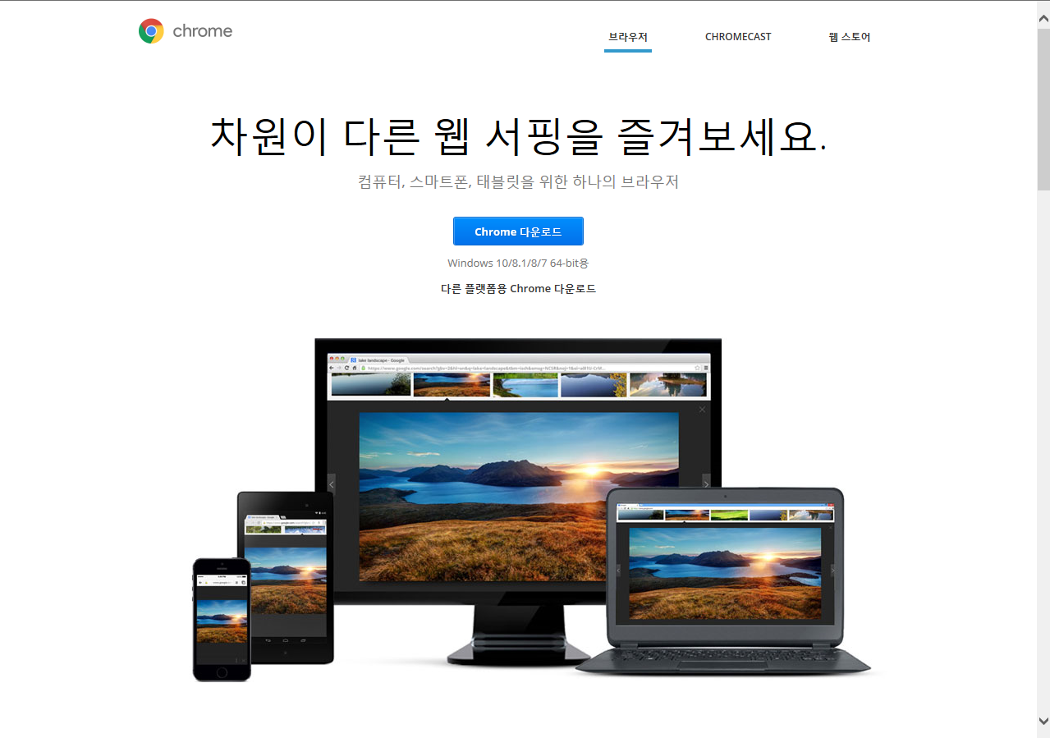
* 만일 크롬이 설치되어 있지 않다면 포털사이트에서 크롬을 검색하여 다운로드 후 진행하 시면 됩니다

